Slide 1


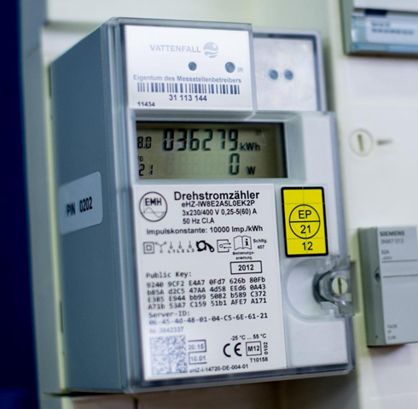
Mein Praktikum vom 28.10.19-29.11.19

Slide 2
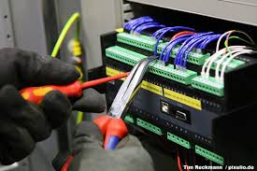
Gliederung
Die Firma RS.Elektrobau
Tätigkeiten im Praktikum
Praxisaufgabe
Zählerauswechseln
Rückblick Praktikum

Slide 3
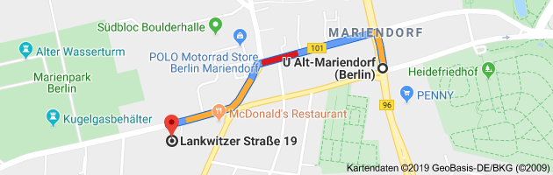
Die Firma RS.Elektrobau
Die Firma würde im Jahr 1992 gegründet
Bis jetzt über 30 Mitarbeiter
Jedes Jahr Auszubildende
Qualität, Zuverlässigkeit und Ordnung
Lankwitzer Str. 19

Slide 4
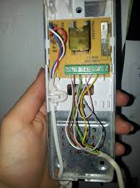
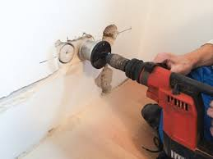
Tätigkeiten im Praktikum
Sprechanlage anbauen
Lampen erneuert
Steckdosen
Zähler erneuert
Schlitze gefräst
Leitungen verlegt

Slide 5
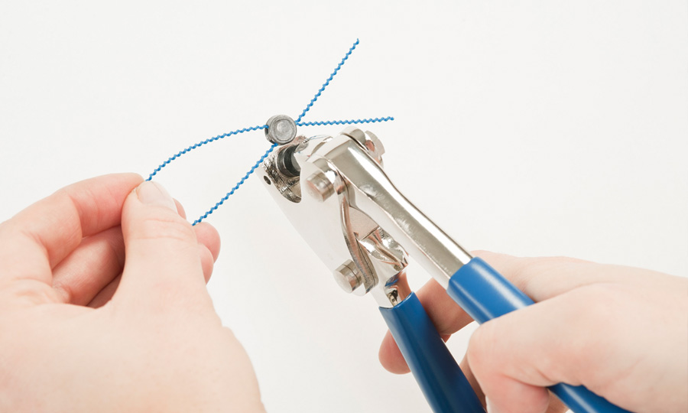
Praxisaufgabe : Zählerauswechseln
Material
Plomben, Plombenschnur, Verplombungszange
Ersten schritte
Demontieren
Einsetzten
Verplomben
Letzten Schritte
Montagezettel
Zähler Nr. /Zählerstand

Slide 6



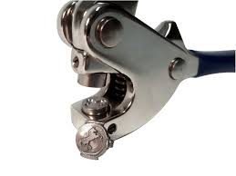
Werkzeuge
Kneifzange/Seitenschneider
Plomben
Plombenschnur
Verplobungszange

Slide 7
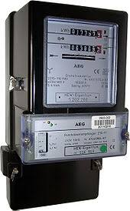
Zähler
Alte Zähler demontieren
Einsetzten und verplomben

Slide 8
Montagezettel
Auftraggeber
Mieter
Adresse
Ausgeführte arbeiten
Material
Altenzähler stand und nummer

Slide 9
Rückblick Praktikum
Arbeitszeit
Kundendienst
Zugucken
Selber arbeiten/bohren

Slide 10
Ende
Danke für ihre Aufmerksamkeit

